Slide 1
당신이 사용할 수 있는 컴퓨팅 리소스

Slide 2
컴퓨터에 대한 이해
하드웨어(CPU, GPU, RAM…)
운영체제(Windows, macOS, Linux)
프로그래밍 소프트웨어(C, C++, R, Python…)
IDE(Pycharm, Rstudio, Jupyter notebook, Visual Studio…)

Slide 3
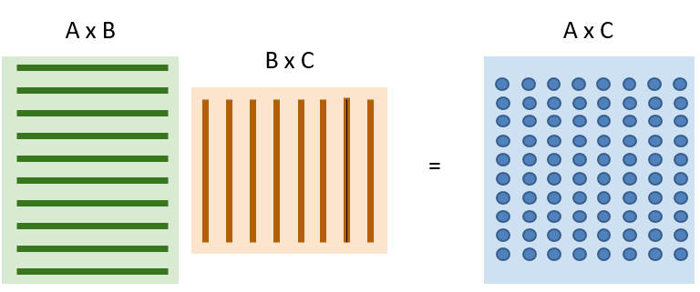
CPU, GPU
CPU와 GPU의 차이
https://youtu.be/-P28LKWTzrI

Slide 4
NVIDIA GPU
CUDA("Compute Unified Device Architecture", 쿠다)는 그래픽 처리 장치(GPU)에서 수행하는 (병렬 처리) 알고리즘을 C 프로그래밍 언어를 비롯한 산업 표준 언어를 사용하여 작성할 수 있도록 하는 GPGPU 기술이다. CUDA는 엔비디아가 개발해오고 있으며 이 아키텍처를 사용하려면 엔비디아 GPU와 특별한 스트림 처리 드라이버가 필요하다.(위키백과)
CUDA를 지원하는 GPU가 없는 컴퓨터는 딥러닝 GPU 연산을 수행할 수 없다(ex. 대부분의 애플 컴퓨터, 내장그래픽 탑재 노트북)

Slide 5
Colab
구글이 지원하는 개발환경
python, jupyter notebook, GPU, 스토리지 등 지원
지원 스펙
최대 100GB 스토리지
최대 16GB RAM
CPU: intel xeon cpu 2.3ghz (1core)
CPU: Tesla K80, P100, V100 (1core)

Slide 6
Colab
장점
인터넷만 연결되어 있으면 로컬 컴퓨팅 리소스를 사용하지 않고 코드 실행이 가능하다
상당히 괜찮은 컴퓨팅 리소스를 사용할 수 있다.
구글 드라이브에 바로 연결해서 사용할 수 있다.
무료이다(코랩 프로는 한달에 $9.99 -> 이것도 매우 싼편)
단점
약간 느린 감이 있다(인터넷으로 정보를 주고 받는 방식)
세션이 12시간 이상 되면 자동으로 종료된다(프로도 24시간)
할당되는 GPU가 시간에 따라, 사용량에 따라 상이하다.

Slide 7
Kaggle
캐글에서 지원하는 jupyter notebook 리소스.
colab 기본형과 비슷함(장점도 비슷, 단점도 비슷)
캐글 데이터를 바로 내려받아 사용할수 있는 것이 강점.
노트북을 바로 캐글에 올릴 수 있단 것도 장점

Slide 8
Amazon AWS
아마존 클라우드 시스템.
sagemaker로 jupyter notebook 인스턴스를 실행할 수 있다.
기본적인 실행은 무료이나, 스토리지나 gpu 사용량에 따라 요금 부과하는 방식
좋은 GPU를 쓸 수 있다.
colab은 최대 1코어 지원인데 여긴 8코어, 16코어 gpu까지 제공된다.
물론 요금도 선형적으로 많이 든다.
딥러닝 프로세스를 빠르게 돌릴 수 있지만 돈도 많이 든다.

